Slide 1
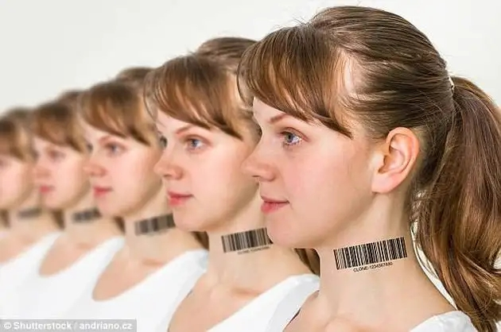
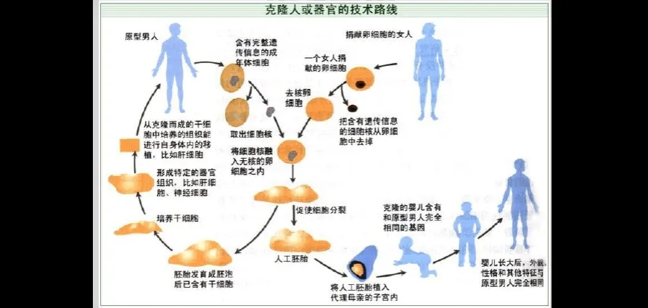
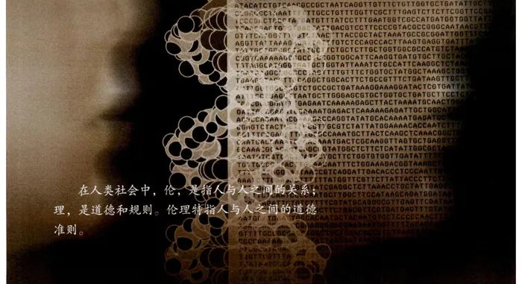
第2节
关注生殖性克隆人
第四章
生物技术的安全性与伦理问题
在人类社会中，伦，是指人与人之间的关系；理，是道德和规则。伦理特指人与人之间的道德准则。

Slide 2
第四章
生物技术的安全性与伦理问题
第二节 关注生殖性克隆人
1.举例说出生殖性克隆人面临的伦理问题。
2.分析说明我国不赞成、不允许、不支持、不接受任何生殖性克隆人实验的原因。

Slide 3

第二节
关注生殖性克隆人
从社会中来
克隆人是科幻作品中常见的主题。早在1978年，一本名为《克隆人》（The Coning of a Man）的书中就讲述了一个科幻故事。一位富商将自己的体细胞核移植到一枚去核的卵母细胞中，然后将它在体外发育成的胚胎移植到母体子宫中，最后得到了一个健康的男婴，这个男婴就是那位商人的克隆人。那么，在现实社会中，克隆人可能会面临哪些伦理问题？如果科学家要克隆的人是你，你愿意吗？
关于克隆人的作品
克隆羊多莉出生后，世界为之轰动。“克隆”一词也很快成为家喻户晓的“术语”。就在人们庆贺这一重大科学研究成果的同时，有人又把克隆人的话题提了出来，因为在哺乳动物身上获得成功的克隆技术，理论上可以用在人的身上。于是舆论哗然，有关克隆人的争论也一直持续至今。

Slide 4

第二节
关注生殖性克隆人
生殖性克隆人面临的伦理问题
生殖性克隆与治疗性克隆
生殖性克隆：
  是指通过克隆技术产生独立生存的新个体。
治疗性克隆：
  是指利用克隆技术产生特定的细胞、组织和器官，用它们来修复或替代受损的细胞、组织和器官，从而达到治疗疾病的目的。

Slide 5

第二节
关注生殖性克隆人
生殖性克隆人面临的伦理问题

Slide 6

第二节
关注生殖性克隆人
生殖性克隆人面临的伦理问题
生殖性克隆的争论
赞成方的理由：
  这是一项科学研究，既然是科学，那就有它自己内在的发展规律，社会应该允许科学家研究；
  虽然现在人们的伦理道德观念还不能接受这一切，但是人的观念是可以改变的。
反对方的理由：
  伦理学家认为：
    生殖性克隆人“有违人类尊严”。如果允许人像产品一样被制造，强制一个人共享另一个人的DNA，将使人类的尊严丧失殆尽。
    生殖性克隆人是在人为地制造在心理上和社会地位上都不健全的人，严重地违反了人类伦理道德，是克隆技术的滥用。

Slide 7
第二节
关注生殖性克隆人
生殖性克隆人面临的伦理问题
生殖性克隆的争论
赞成方的理由：
  这是一项科学研究，既然是科学，那就有它自己内在的发展规律，社会应该允许科学家研究；
  虽然现在人们的伦理道德观念还不能接受这一切，但是人的观念是可以改变的。
反对方的理由：
  生物学家认为：克隆技术还不成熟，出现构建重构胚成功率低，胚胎移植到母体子宫后着床率低、流产率高、胎儿畸形率高和出生后死亡率高等问题，正常的个体极少。即使有个体活过了幼年期，它们也有可能较早死亡。生殖性克隆人同样会面临所有的这些问题：流产、死胎和畸形儿等，与人类传统的伦理道德背道而驰。

Slide 8
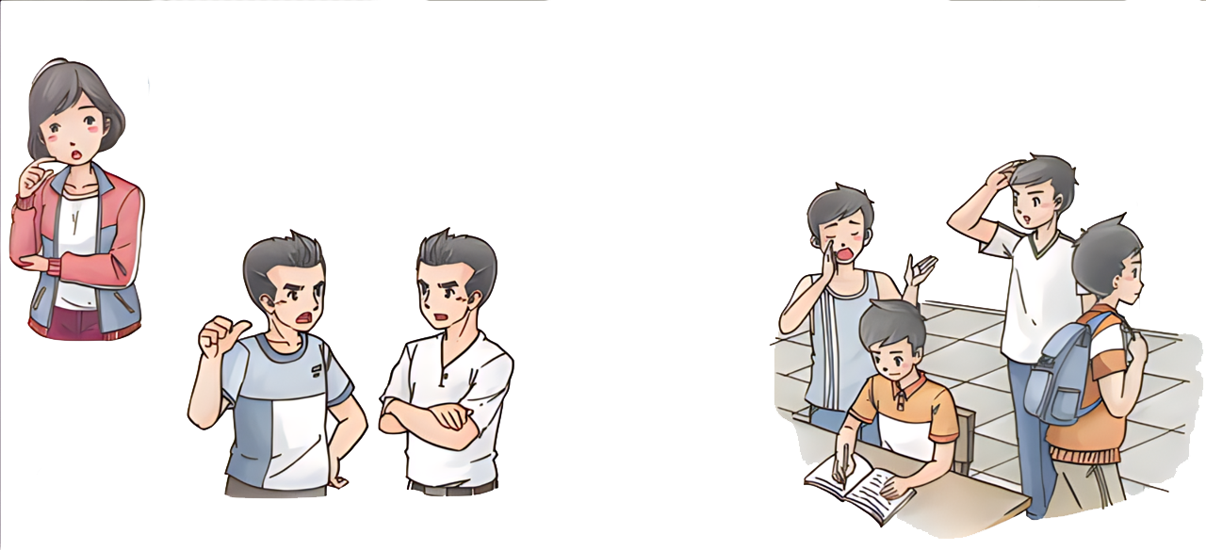
第二节
关注生殖性克隆人
【思考讨论】假如克隆人来了，会带来哪些伦理问题？
听说我”是妈妈”的克隆人，那我到底是他的妹妹还是女儿呢？
听着，克隆人1号，你赶快替我去上课；2号，帮我做作业；3号，帮我把调查报告写了……我要去打篮球了！
我才是最好的！你只是我的复制品！
我是最好的！
请结合上面3幅漫画，思考并讨论以下问题。
1. 克隆人与细胞核供体之间是什么关系？以血缘为纽带的人伦关系会因克隆人的到来而消亡吗？
克隆人的遗传信息绝大多数是由细胞核供体提供的，从基因层面来看，克隆人相当于细胞核供体的“复制品”。以血缘为组带的人伦关系很可能因克隆人的到来而消亡。

Slide 9
第二节
关注生殖性克隆人
【思考讨论】假如克隆人来了，会带来哪些伦理问题？
听说我”是妈妈”的克隆人，那我到底是他的妹妹还是女儿呢？
听着，克隆人1号，你赶快替我去上课；2号，帮我做作业；3号，帮我把调查报告写了……我要去打篮球了！
我才是最好的！你只是我的复制品！
我是最好的！
请结合上面3幅漫画，思考并讨论以下问题。
2. 克隆人没有“父母”，这对他们的心理健康有什么影响？
很可能对他们的心理造成严重的伤害。

Slide 10
第二节
关注生殖性克隆人
【思考讨论】假如克隆人来了，会带来哪些伦理问题？
听说我”是妈妈”的克隆人，那我到底是他的妹妹还是女儿呢？
听着，克隆人1号，你赶快替我去上课；2号，帮我做作业；3号，帮我把调查报告写了……我要去打篮球了！
我才是最好的！你只是我的复制品！
我是最好的！
请结合上面3幅漫画，思考并讨论以下问题。
3. 能强制克隆人作为器官移植的供体吗？
不能。

Slide 11
第二节
关注生殖性克隆人
【思考讨论】假如克隆人来了，会带来哪些伦理问题？
听说我”是妈妈”的克隆人，那我到底是他的妹妹还是女儿呢？
听着，克隆人1号，你赶快替我去上课；2号，帮我做作业；3号，帮我把调查报告写了……我要去打篮球了！
我才是最好的！你只是我的复制品！
我是最好的！
请结合上面3幅漫画，思考并讨论以下问题。
4. 生殖性克隆人的研究还可能带来哪些伦理问题？
【提示】参见教材中“我国禁止生殖性克隆人”部分的内容。

Slide 12
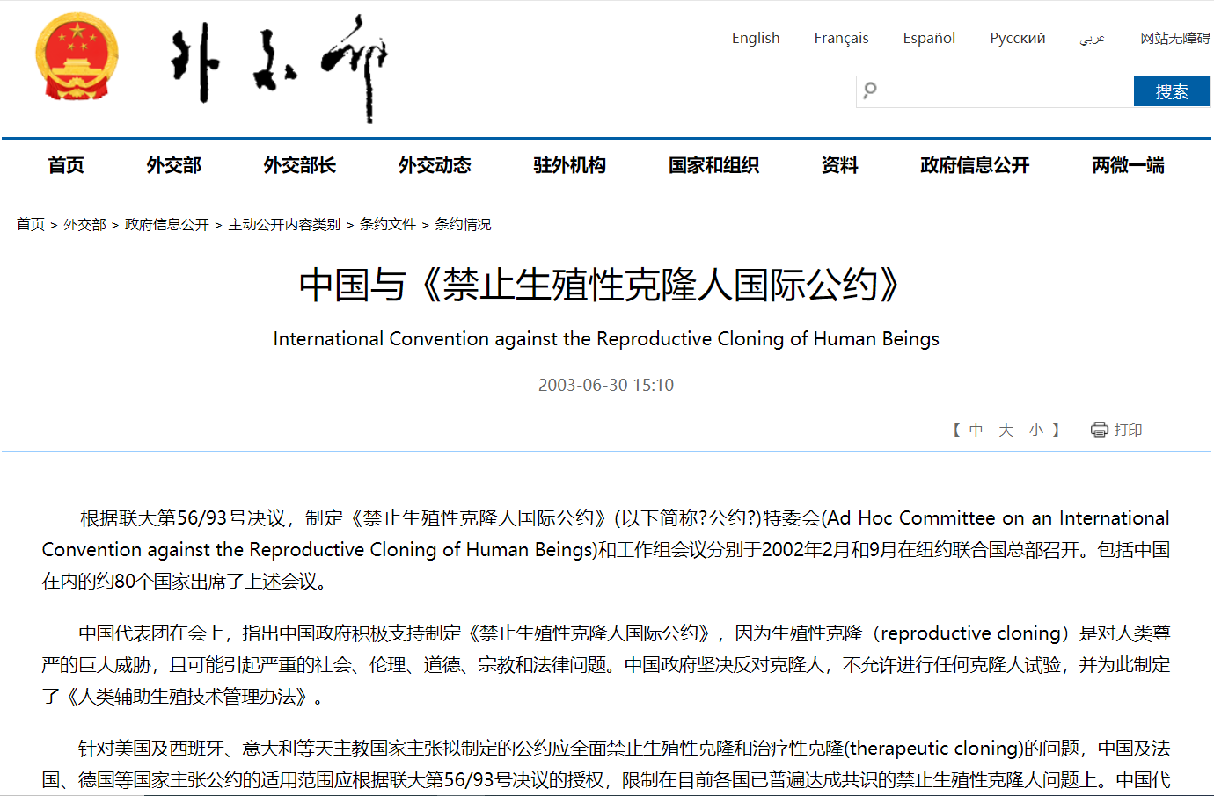
第二节
关注生殖性克隆人
我国禁止生殖性克隆人
我国政府对克隆技术在伦理、法律等方面可能造成的影响非常重视，有关部门多次组织各方面专家召开研讨会，就有关问题达成共识。2002年2月和9月，在联合国总部召开的制定《禁止生殖性克隆人国际公约》特委会和工作组会议上，我国代表团指出，中国政府积极支持制定该公约，坚决反对克隆人，不允许进行任何生殖性克隆人实验。

Slide 13
第二节
关注生殖性克隆人
我国禁止生殖性克隆人
我国政府对生殖性克隆的原则
我国政府一再重申四不原则：不赞成、不允许、不支持、不接受任何生殖性克隆人实验。原因如下：
①克隆人只是某些人出于某种目的制造出的“产品”，没有“父母”，这可能导致他们在心理上受到伤害；
②由于技术问题，可能孕育出有严重生理缺陷的克隆人；
③克隆人的家庭地位难以认定，这可能使以血缘为纽带的父子、兄弟和姐妹等人伦关系消亡；
④生殖性克隆人冲击了现有的一些有关婚姻、家庭和两性关系的伦理道德观念；
⑤生殖性克隆人是对人类尊严的侵犯；
⑥生殖性克隆人破坏了人类基因多样性的天然属性，不利于人类的生存和进化。

Slide 14
第二节
关注生殖性克隆人
我国禁止生殖性克隆人
我国政府对治疗性克隆的态度
态度：
  主张对治疗性克隆进行有效监控和严格审查。
措施：
  我国颁布了《人类辅助生殖技术管理办法》《人类辅助生殖技术规范》和《人类辅助生殖技术和人类精子库伦理原则》；
  针对干细胞研究，我国制定了《人胚胎干细胞研究伦理指导原则》和《干细胞临床研究管理办法（试行）》，以保证干细胞的研究在有关规定下进行，并尊重国际公认的生命伦理准则，促进我国干细胞研究健康发展。

Slide 15

第二节
关注生殖性克隆人
相关信息

Slide 16
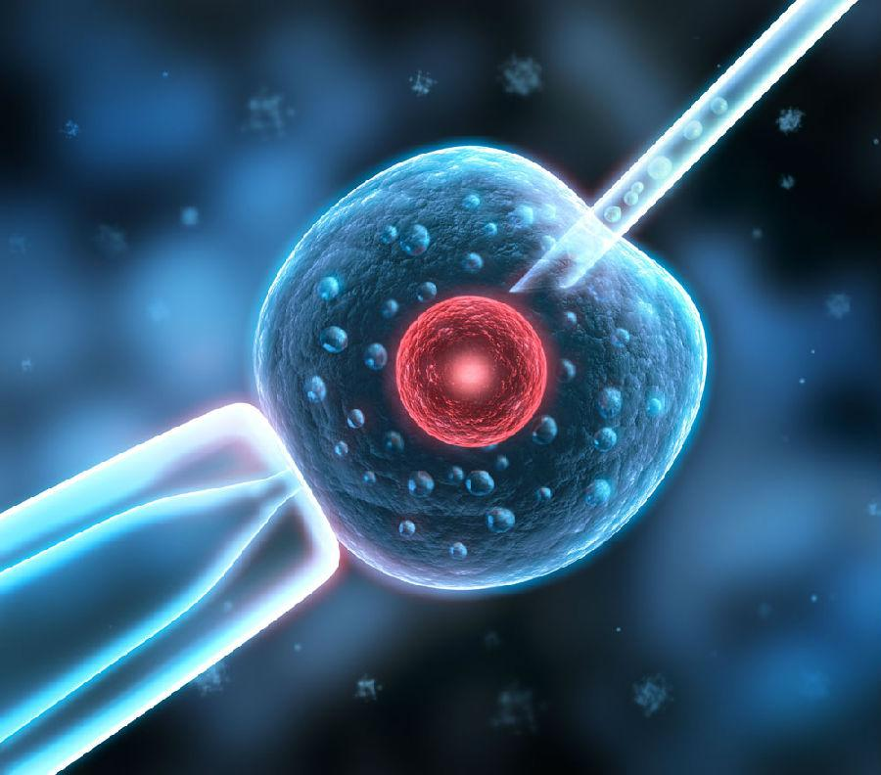
第二节
关注生殖性克隆人
相关信息
《 人胚胎干细胞研究伦理指导原则》规定：
利用体外受精、体细胞核移植等技术获得的囊胚，其体外培养期限自受精或核移植开始不得超过14d ；
不得将这样获得的已用于研究的人囊胚植入人或任何其他动物的生殖系统。

Slide 17
第二节
关注生殖性克隆人
警惕用新技术研究生殖性克隆人
研究进展
继外国科学家用4种转录因子诱导入的成纤维细胞转变成iPS细胞之后，我国科学家又用4种小分子化合物诱导小鼠的成纤维细胞转变成了iPS细胞（这种细胞又被称为化学诱导多能干细胞）。
意 义
这一技术在一定程度上避免了用特定的转录因子诱导iPS细胞可能带来的致癌风险。
成 果
目前，科学家已经成功用iPS细胞克隆出了活体小鼠。

Slide 18
第二节
关注生殖性克隆人
警惕用新技术研究生殖性克隆人
设 想
试想一下：如果将小鼠的iPS细胞换成人的iPS细胞，不就可以克隆人了吗？
最新动向
动向：2016年，一批国外的科学家和企业家聚集在一起，商议“人类基因组编写计划”，希望合成人类的整个基因组。
争论：
  支持者：这将使培育出用于移植的人体器官成为可能，还会加速疫苗的研发等。
  反对者：如果合成出人类的基因组，就可能造出“无父母”人类或者拥有相同基因组的“克隆人”……

Slide 19
第二节
关注生殖性克隆人
警惕用新技术研究生殖性克隆人
既然可以用几种小分子化合物将体细胞诱导成iPS细胞，那么将来人类能否通过服用一些药物，激发机体再生功能，在体内实现组织或器官的再生，或者让机体自我修复损伤的组织或器官？
【提示】人体是一个复杂的系统，寻找具有组织或者器官特异性的这类药物，在实践上是及其困难的。
生殖性克隆人问题带来了巨大的伦理挑战。要知道，现在生物技术革命的浪潮席卷全球，与这些技术相关的伦理问题还有很多，如从20世纪90 年代开始一直讨论的“设计试管婴儿”的伦理问题。作为社会的成员，我们应该有客观、理性地参与这些公众事务和问题讨论的意识和责任感。

Slide 20
第二节
关注生殖性克隆人
【思考讨论】你支持“设计试管婴儿”吗？
20世纪90年代中期，有一名19岁的姑娘患了白血病，需要进行骨髓移植。然而，她唯一的哥哥的骨髓配型并不适合她，在骨髓库中也找不到合适配型的骨髓。她的父母通过“设计试管婴儿”（植入前对胚胎进行遗传学诊断）生下了一个配型适合她的婴儿。在婴儿出生2个月后，医生就抽取婴儿骨髓中的造血干细胞移植给她，她得救了。后来，又有一些父母用这种方法挽救了自己患致命贫血病的孩子。
随着基因组编辑技术的发展，科学家可以在体内和体外简单、低成本地对基因进行敲除、插入等，这样就可以有目的地改造特定基因。2015年，“设计完美婴儿”一词出现在大众的视野中。我们是否可以设计出长大后脸蛋漂亮、身高标准、智力超群的“完美婴儿”呢？

Slide 21
第二节
关注生殖性克隆人
【思考讨论】你支持“设计试管婴儿”吗？
讨论
1. 为解决不孕夫妇的生育问题而发明的试管婴儿技术，与“设计试管婴儿”有什么区别？
“设计试管婴儿”实际上是指在将体外受精形成的胚胎植入母体前，根据人们的需要，将胚胎的细胞取出，进行特定基因的检测;当检测结果符合人们的需要时，再把胚胎植入母体。一般我们所说的试管婴儿技术，不必经过基因检测这一步骤。
2. 通过“设计试管婴儿”救治自己的孩子，是否合乎伦理？
【提示】本题具有开放性，学生可以有自己的观点。

Slide 22
第二节
关注生殖性克隆人
【思考讨论】你支持“设计试管婴儿”吗？
讨论
3. 你支持“设计试管婴儿”或“设计完美婴儿”吗？
【提示】针对该问题，学生可能有不同的答案。但是应该明确，“设计试管婴儿”只是在特定背景下的一种应急措施，需要经过国家有关部门的严格审批，不宜推广，并且要严防滥用。“设计完美婴儿”的想法与尊重自然、尊重生命的理念相冲突。

Slide 23
第二节
关注生殖性克隆人
【思考讨论】你支持“设计试管婴儿”吗？
讨论
4. 提供骨髓中的造血干细胞并不会对婴儿的健康造成损伤，同样捐出部分骨髓救治他人也不会给捐献者的身体健康造成损伤。请上网或通过其他途径查询：这是为什么？你愿意为救人一命而捐献一部分骨髓吗？
【提示】所谓捐献骨髓，实际上只是从骨髓中分离出一部分造血干细胞供移植使用。造血干细胞在人的骨髓中相对较多，在外周血液中却很少。干细胞的一个重要特点是自我更新能力很强，被分离的部分造血干细胞，很快就会被机体“补齐”，因此，捐献骨髓不会影响捐献者的身体健康。医生是在医学公认的安全条件下，分离出捐献者有限数量的造血干细胞，而且整个抽取分离的过程，都是在具有良好设备条件的医院中进行的，一般不会对捐献者造成意外伤害。捐献造血干细胞救人一命，对个人来说是一种美德，捐献者能够收获欣慰和快乐，这也是一种高尚的人道主义表现。

Slide 24
第二节
关注生殖性克隆人
到社会中去
我国有关部门专门组建了“国家医学伦理专家委会”，研究涉及人的生物医学研究中的重大伦理问题，进行伦理培训和指导等。许多医疗卫生机构、高等院校和科研院所等也设立了伦理委员会，职责是保护受试者的合法权益、维护受试者的尊严、促进生物医学研究规范开展和进行伦理审查等。伦理委员会的委员应当从生物医学领域和伦理学、法学、社会学等领域的专家，以及非本机构的社会人士中遴选产生，人数至少为7人，并且应当有不同性别的委员，少数民族地区应当考虑少数民族委员。
【提示】伦理特指的是人与人之间的道德准则，伦理委员会的职责要求其成员能从不同专业角度给出专业意见，同时还要考虑一些非专业人员从其他角度提出意见，所以伦理委员会需要由多学科背景的人组成，并考虑性别比例等。

Slide 25
第二节
关注生殖性克隆人
练习与应用
一、概念检测
1. 生殖性克隆和治疗性克隆既有相同点，又有本质的区别。下列相关叙述错误的是 ( )
A. 两者都涉及体细胞核移植技术
B. 前者为了产生新个体，后者为了治疗疾病
C. 前者面临伦理问题，后者不会面临伦理问题
D. 我国允许生殖性克隆动物，但禁止生殖性克隆人
2. 下列有关生殖性克隆人的叙述，正确的是( )
A. 生殖性克隆人能丰富人类基因的多样性
B. 可以运用重组DNA技术进行生殖性克隆人研究
C. 虽然生殖性克隆人存在伦理问题，但克隆技术已经成熟
D. 我国政府不赞成、不允许、不支持、不接受任何生殖性克隆人实验
C
D

Slide 26
第二节
关注生殖性克隆人
练习与应用
二、拓展应用
2017年，一个外国科研小组宣布，他们通过把人的干细胞注入猪的胚胎中，首次成功培育了人猪嵌合体胚胎。该胚胎在猪体内发育了3〜4周后，研究人员终止了妊娠。这项研究的最终目的是在动物体内培育出可供移植的器官，从而解决人类器官移植来源不足的问题。
(1)请你分析研究人员为什么在胚胎发育3〜4周后终止了妊娠。
【答案】早期终止妊娠的原因可能如下：从技术角度来看，目前后续的技术还不成熟，不确定人的干细胞是否能定向分化为所需要的组织、器官，未知因素太多，距离培育出可供移植器官的最终目标还相当遥远；从伦理角度来看，该研究面临巨大的伦理挑战；从法律和政策角度来看，很多国家目前都不允许继续进行后续实验。
(2)如果未来培育出“人兽嵌合体”，它是不是也会面临与克隆人一样的伦理问题？
【提示】是的。基于目前的技术，伦理问题相当突出，涉及的伦理问题有：带有人体细胞的嵌合体动物可能会使实验动物“人类化”；如果人体细胞进入了猪的神经系统或生殖系统，就可能让猪拥有人脑的某些特性或生出带有人类特征的怪物等。

Slide 27
第二节
关注生殖性克隆人
练习与应用
二、拓展应用
2017年，一个外国科研小组宣布，他们通过把人的干细胞注入猪的胚胎中，首次成功培育了人猪嵌合体胚胎。该胚胎在猪体内发育了3〜4周后，研究人员终止了妊娠。这项研究的最终目的是在动物体内培育出可供移植的器官，从而解决人类器官移植来源不足的问题。
(3)你认为这样的研究应该受到法律约束, 还是应该彻底禁止？请说出你的理由。
【提示】答案具有一定的开放性，学生可以认为这样的研究应该受到法律的严格约束，也可以认为应该彻底禁止这样的研究。目前多数国家禁止进行将人类细胞在动物体内培育这样的研究，少数国家没有完全禁止，但每项研究都需要提前向相关专家委员会提交申请并征求公众的意见。

Slide 28


第二节
关注生殖性克隆人
什么是人类的尊严？
目前没有统一的答案。哲学家认为：
生命是自然赋予人类去雕琢的宝石；
有道德的权利尊严，是人的生命存在的最高价值；
人类尊严的标志是人格的不可侵犯……

Slide 29
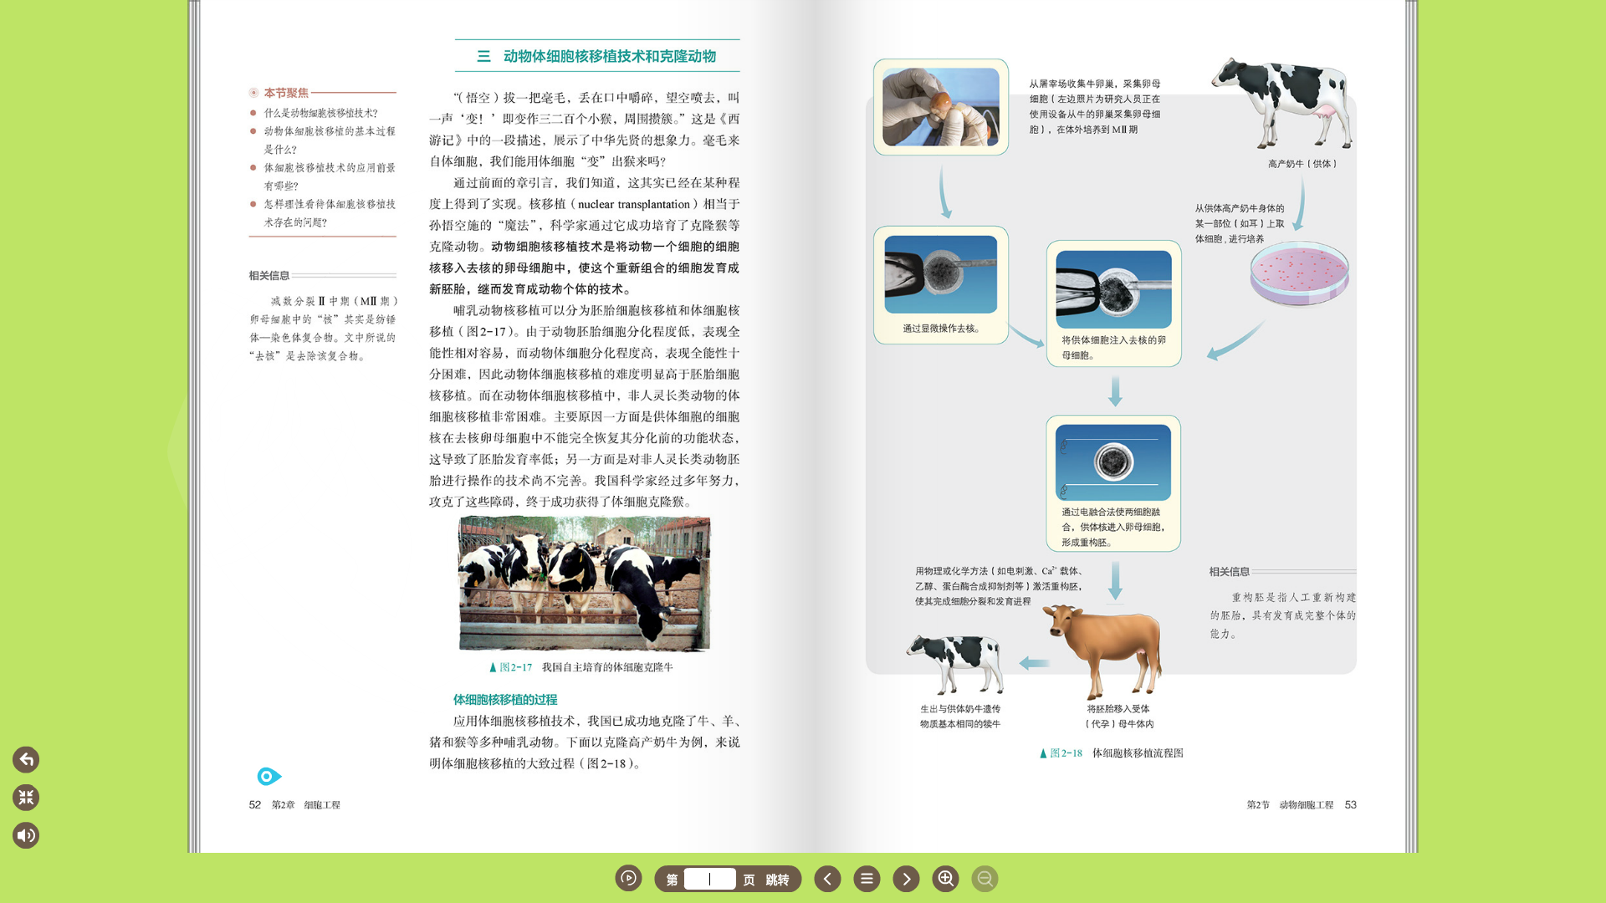
第二节
关注生殖性克隆人
知识链接
通过体细胞核移植技术获得重构胚的方法，见第2章第2节。

